Slide 1

DEPARTAMENTO DE CIENCIAS ECONÓMICAS, ADMINISTRATIVAS Y DE COMERCIO
CARRERA: INGENIERÍA EN FINANZAS Y AUDITORÍA CPA.
Trabajo de titulación previo a la obtención del titulo de Ingeniera en Finanzas-Contadora Pública-Auditora
TEMA: "MODELO DE PLANEACIÓN FINANCIERA PROPUESTO A LA EMPRESA ACCYEM PROYECTOS CÍA. LTDA.”
AUTORA: YUJATO SIMBAÑA GERMANIA ARACELY
Eco. Peñaherrera Carrillo Oscar
DIRECTOR
AGOSTO 2016

Slide 2
ÍNDICE DE PRESENTACIÓN
INTRODUCCIÓN DEL PROBLEMA Y EMPRESA
ANÁLISIS SITUACIONAL
2.1 ANÁLISIS SITUACIONAL EXTERNO
2.2 ANÁLISIS SITUACIONAL INTERNO
2.3 ANÁLISIS DE COMPETITIVIDAD
3. ANÁLISIS FINANCIERO
4. PROPUESTA DE PLANEACIÓN FINANCIERA ESTRATÉGICA
5. CONCLUSIONES Y RECOMENDACIONES

Slide 3



1. INTRODUCCIÓN

Slide 4
PROBLEMA

Slide 5
JUSTIFICACIÓN
Mejoramiento de la gestión financiera y aumento de rentabilidad
Mejorar la toma decisiones y análisis del contexto actual de la empresa y el sector
Planes de acción en base a objetivos estratégicos
Aplicación de conocimientos financieros en previsiones financieras y evaluaciones.
Creación de un escenario en base a análisis situacional y estrategias.
OBJETIVOS
GENERAL
Diseñar un modelo de planeación financiera estratégica a la empresa constructora Accyem Proyectos Cía. Ltda., enfocado al mejoramiento de su gestión financiera que conlleve al consecuente aumento de su rentabilidad y productividad
ESPECIFICOS
Evaluar factores internos y externos que permitan determinar un diagnostico situacional FODA
Realizar un diagnóstico financiero integral de los últimos 3 años tomando como año base el periodo 2013 con la finalidad de analizar la estructura financiera actual e identificar puntos clave de mejoramiento
Determinar una matriz de aspectos financieros enfocada en debilidades a tratar en base a los cuales plantear la planeación financiera.
Diseñar una planeación financiera basada en la situación y necesidad actual de la empresa con el planteamiento de estrategias en función a objetivos estratégicos reflejados a las necesidades de la empresa..
Determinar la tendencia financiera y resultados pronosticados con la propuesta realizada, como su viabilidad por medio de una evaluación financiera final.

Slide 6

LA EMPRESA
CREACIÓN
16 de Marzo del año 2006 en la ciudad de Quito
CAPITAL SUSCRITO
$100.000 dólares con acciones divido en 100.000 participaciones de 50% para cada accionista.
DIRECTIVOS
Ing. Leonardo Báez
Ing. Santiago Báez
Ing. Glauco Báez
Ing. Héctor Sarria
Presidente Ejecutivo
Gerente General
Director Administrativo
Representante Técnico
Construcción de:
Carreteras y puentes
Obras hidráulicas
Industria Metalmecánica:
Puentes metálicos
Tuberías de acero
Alcantarillado, agua potable
Urbanizaciones, edificios y edificaciones en general
Piezas especiales, pilotes, tablestacas y otros.
Montaje de:
Puentes de hormigón y metálicos
Conducciones de agua potable
Plantas de tratamiento
Instalación de compuertas, válvulas y montajes electromecánicos
Prefabricados de:
Hormigón armado y postensado para puentes
Dirección
Av. Mariscal Foch y Diego de Almagro. Edificio Mariscal

Slide 7
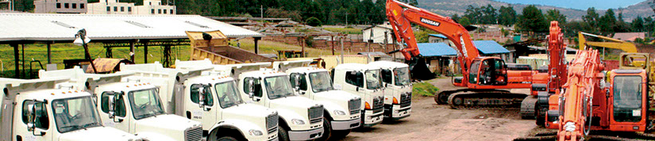
Visión
Consolidar la imagen de Grupo Accyem Proyectos como una alianza de empresas ecuatorianas capaces de emprender la ejecución de grandes proyectos, con el apoyo e intervención de otras compañías constructoras y financieras, interesadas en realizar inversiones a largo plazo tanto para el sector público como para el sector privado del Ecuador.
PROYECTOS 2016
POLÍTICAS DE CALIDAD
Gestión de Calidad
Gestión ambiental
Gestión en Seguridad y Salud Ocupacional
E
N
E
J
E
C
U
C
I
O
N
Rehabilitación y mejoramiento a nivel de base de una camino vecinal en Salima provincia de Esmeraldas.
ENTREGADA EN MARZO 2016
Rehabilitación y Mantenimiento de la Carretera San Lorenzo-Mataje
INICIO: MAYO 2016. ENTREGA: OCTUBRE 2017
E
J
E
C
U
T
A
D
O

Slide 8

2. ANÁLISIS SITUACIONAL

Slide 9
2.1 ANÁLISIS SITUACIONAL EXTERNO
A R
S E
P L
E E
C V
T A
O N
S T
E
S
Inversión social y para el desarrollo productivo mayor
Infraestructura vial y obras civiles magnas
Inversión en el área de salud y educación
Ampliación de niveles de desconcentración a nivel provincial y cantonal
Creación de impuestos o aumento de los existentes
Reforma Tributaria y de políticas comerciales que desincentiva el consumo y la inversión privada como salvaguardas .
FACTOR POLÍTICO
Inclusión de objetivos sociales y de desarrollo para propiciar el mejoramiento de calidad de la población
Plan Nacional del Buen Vivir
Objetivo 3
Mejora de la calidad de vida de la población
Potencialización de las capacidades de la ciudadanía
Objetivo 8
Objetivo 4
Consolidación del Sistema Económico social y solidario de forma sostenible
Objetivo 10
Impulsar la transformación de la matriz productiva
FACTOR ECONÓMICO
Período | PIB Construcción | Variación PIB Construcción | Variación PIB Nacional
2010 | 6.501.177 | 3,4 | 3,5%
2011 | 8.106.494 | 17,6 | 7,8%
2012 | 9.378.602 | 12,2 | 5,1%
2013 | 10.096.021 | 8,3 | 4,6%
2014 | 11.229.192 | 7,3 | 3,8%
2015 | 11.476.694 | -1,1 | 0,04%
FACTOR LEGAL
CONTABLE: NIC 11 Contratos de construcción
CALIDAD: Certificaciones ISO
TRIBUTARIO: Ingresos contratos de construcción, retenciones, exoneraciones y beneficios, otros.
Normativa de contratación con el estado
Presupuesto general del Estado
PIB Nacional y PIB Global
Fuente: Estadísticas del Banco Central del Ecuador
PIB

Slide 10
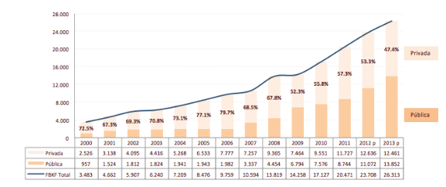
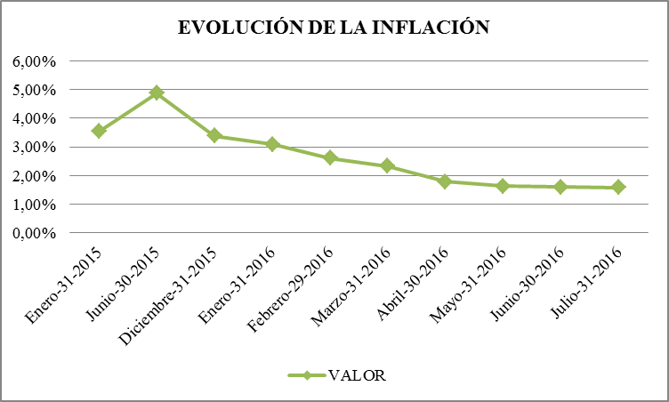
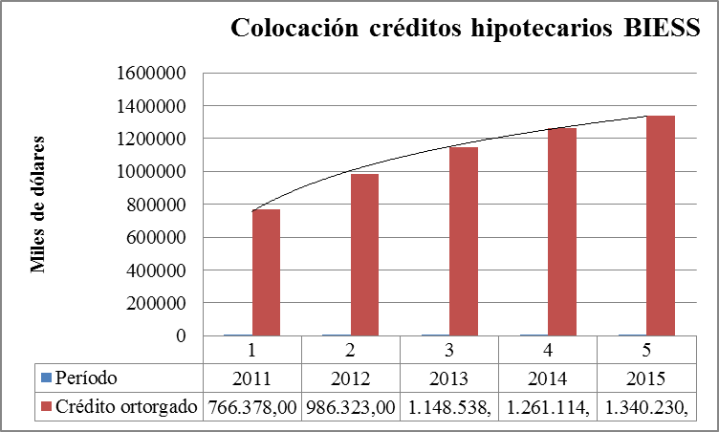
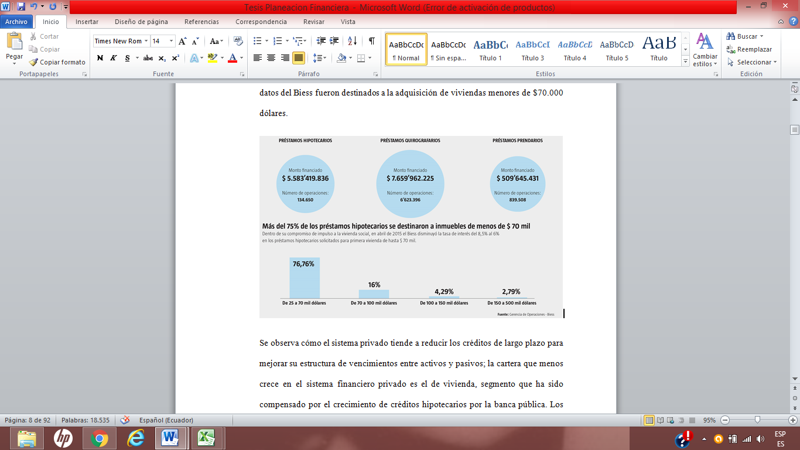
INVERSIÓN (FBKF)
TASAS DE CRÉDITO E INFLACIÓN
Tasa Activa | Tasa Pasiva
Julio 2016 8,67% | Julio 2016 6,01%
Julio 2015 8,54% | Julio 2015 5,54%
Evolución de la colocación de créditos de vivienda BIESS
Fuente: Elaboración en base a estadísticas del Banco del IESS
Inversión privada Vs Inversión pública
Fuente: Estadísticas del Banco Central del Ecuador
Bancos privados
4,99%
Tasa crédito hipotecario
BIESS
6%
Destino de crédito hipotecario en compra de vivienda
Al 2015 con cinco años de otorgamiento de créditos el BIESS a desembolsado más de 5 mil millones a más de 130 mil familias de clase media- baja
70% de créditos del BIESS se destinan a la compra del vivienda menor a $70.000

Slide 11
PRESUPUESTO GENERAL DEL ESTADO
TIPO DE FINANCIAMIENTO | TASA DE INTERÉS | TIPO DE CRÉDITO | MONTO | INSTITUCIÓN
Banca Privada | 11,33% | Crédito Construir | Hasta un 33% del Costo total del proyecto | -Banco Pichincha -Otros
Banca Pública | 6,50% | Línea Construye | Créditos de hasta 25 millones por empresa | -CFN Viviendas entre 40.000 a 70.000 -BDE Viviendas hasta 40.000
Titularización Inmobiliaria | 7,70% | Emisión de Titularización Inmobiliaria | No puede superar el costo total del proyecto | Bolsa de Valores
Estadísticas | Valor 2015 | Valor 2016 | Variación
PIB Nominal | 108.626 millones | 102.426 | -5,71%
Crecimiento real PIB | 4,1% | 1% | 3,1%
Gasto de inversión Obras públicas | 3.666,02 millones | 1.683,29 millones | -54,08%
Bienes y servicios para inversión | 2.251,40 millones | 1.131,12 millones | -49,76%
Proforma Presupuesto General del Estado 2016
Fuente: Ministerio de Finanzas
36.317 millones al 2015
29.835 millones al 2016
Créditos hipotecarios y tasas de interés actuales de la banca
Fuente: (Diario El Telégrafo, 2015)
-17,84%
EDUCACIÓN
FACTOR SOCIAL
Carreteras, puentes
1,9% del PIB año 2000
Entre 15 y 18% del PIB al 2008-2009
Hidroeléctricas
SALUD
Pensamiento de mejora de vida de la ciudadanía por medio del desarrollo
Inversión en Infraestructura
0,6% del PIB año 2000
2,8% del PIB al 2011
Edificaciones para salud y educación
Alza de inversión del 0,05% adicional del PIB al 2016 con alrededor de 102 mil millones

Slide 12
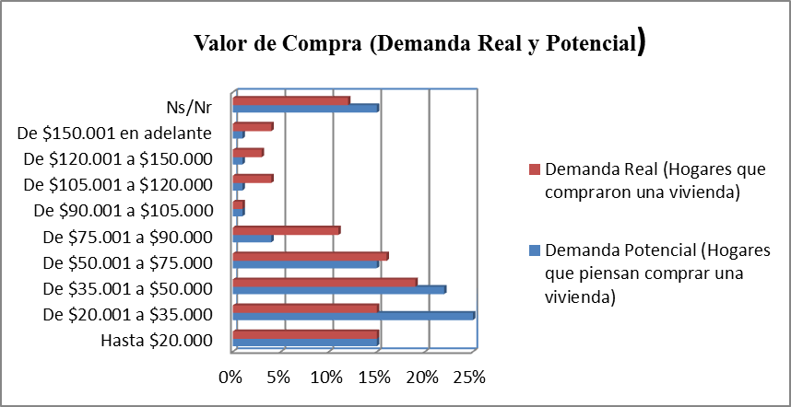
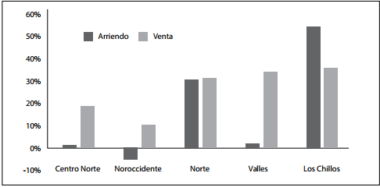

DEMANDA DE VIVIENDA
PLAN NACIONAL DEL BUEN VIVIR Y LA POLÍTICA GUBERNAMENTAL
VIVIENDA DE INTERÉS SOCIAL (VIS)
Subsidio de vivienda al 2016 de 49 millones de dólares
Demanda de vivienda potencial y real por valor de compra Fuente: Elaboración del autor en base a Smart Research. (2010). Estudio de la Demanda de Vivienda en la Ciudad de Quito.
Crecimiento de las viviendas en quito según zona entre el segundo trimestre del 2014 y el tercero del 2012 Fuente: Fuente: (Centro de Investigaciones Económicas (CIE) UDLA, 2014, p. 180)
ANÁLISIS DE COMPETITIVIDAD
CLIENTES
-Sector público: Alto poder de negociación del Estado debido al alto número de ofertas que recibe y ser el ente de inversión en infraestructura.
-Sector privado: Bajo poder de negociación del cliente
COMPETIDORES POTENCIALES
-Constante número de empresas que ingresan al sector
-Altas barreras de entrada al sector
RIVALIDAD COMPETIDORES ACTUALES
-1181 Empresas en el sector al 2012 en estado activo.
643 empresas especializadas en Construcción de edificios y 412 enfocadas en infraestructura civil al 2012.
-Alto nivel de competencia
-Empresas de prestigio posicionadas
-Empresas extranjeras contratadas por el estado.
PROVEEDORES
Alto poder de negociación con el proveedor debido al grande número de empresas inmersas en el expendió de materiales y equipos de construcción.
PRODUCTOS SUSTITUTOS
Sector público: No existen sustitutos al ser una industria de especialización determinada
Sector privado inmobiliario: Sistemas de casas modulares y alquiler de vivienda.

Slide 13
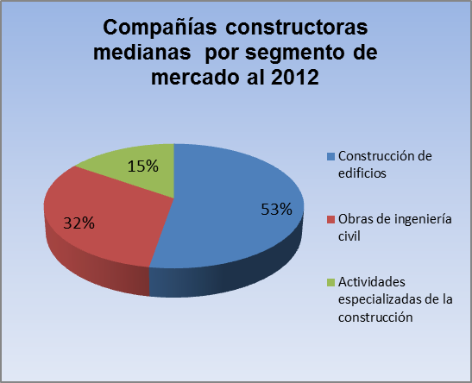
2.2 ANÁLISIS SITUACIONAL INTERNO
COMPETENCIA CON CARACTERISTICAS SIMILARES
CLIENTES
Ministerio de Transporte y Obras públicas (MTOP)
Gobiernos autónomos descentralizados de Quito, Guayaquil, Esmeraldas y Manabí
Clientes privados por el segmento inmobiliario
Planificación General de Proyectos y Presupuestos
Los presupuestos se realizan a nivel de obras por cada contrato
Se modificarán los presupuestos solo en casos que existan grandes desajustes respecto al presupuesto original.
Limitaciones de información, variables y estudios que determinan los costos al iniciar elaboración presupuestal.
Falta de control a tiempo real de presupuestos e informes en conocimiento del área financiera y dirección
CERTIFICACIONES DE CALIDAD ISO 9001; ISO14001 y OHSAS18001

Slide 14
Procesos Financieros- Administrativos
Compras- Inventario
Falta de control y verificación de pedidos requeridos
Verificación no periódica de existencias
Ventas- Cobranzas
Falta de seguimiento de cobros
Pagos- Desembolsos de Efectivo
Sin política definida para pagos, dados en base a negociación con el proveedor.
Ingresos de efectivo
Tratamiento de activos Fijos
El registro de conciliaciones bancarias no es efectivo.
Decisión de elección de proveedores en base a conocimiento o recomendación de empleados.
Falta de búsqueda de opciones de nuevas alianzas con nuevos proveedores y mejores opciones de compra.
Publicidad y promoción baja de la empresa.
Enfoque de mercado solo a obras civiles
El registro de conciliaciones bancarias no se realiza mensualmente.
Confirmación de ingresos en bancos y sistema contable de manera quincenal.
Se activará todo activo que sea destinado a la actividad de construcción.
El activo se deprecia por método de línea recta.
Falta de análisis de siniestros para la actividad como aseguramiento del activo.
Bajo nivel de ingresos
INVESTIGACIÓN
Mejora, procesos técnicos
Investigación de mercado inmobiliaria
PLANIFICACIÓN
Inexistencia de un plan estratégico
Políticas, objetivos y estrategias no definidas ni documentadas.
ORGANIZACIÓN
Ineficiente segregación de funciones
IMPLEMENTACIÓN
CONTROL
DIRECCIÓN
COORDINACIÓN- EVALUACIÓN
Falta de desarrollo en software de proyectos
Inexistencia de manuales de funciones, procesos y perfiles
Estructura organizacional definida sin puesta en marchad de todos los niveles.
Nuevo software para el área financiera con automatización de procesos.
Sistema de planeación y operaciones aún no es especializado para un trazado, seguimiento y control efectivo.
Carencia de acciones que permitan optimización de procesos
Falta de comunicación entre cargos operativos y la dirección.
Experiencia de directivos en el medio.
Toma de decisiones a novedades financieras no inmediatas.
Control no realizado de manera permanente a tiempo real.
Seguimiento a desfases presupuestarios no seguidos inmediatamente de la detección de anomalías.
Evaluación presupuestal al finalizar cada proyecto.
Asignaciones de recursos a proyectos conforme el flujo de liquidez que exista.

Slide 15
MATRIZ FODA
Nº | FORTALEZAS | IMPACTO
 |  | Alto | Medio
F1 | Amplia infraestructura física |  | X
F2 | Personal directivo a cargo con experiencia y conocimiento del sector | X
F3 | Materiales e insumos con los que trabaja son de calidad |  | X
F4 | Adaptación a normas de calidad internacionales | X
F5 | Relación directa con Ministerios y entidades públicas para tener conocimiento sobre posibles oportunidades contractuales. | X
F6 | Regularización de cobros a la fecha correspondientes a contratos anteriores y de las planillas actuales de manera normal.
F7 | Mantiene reservas enfocadas a posibles contingencias en la ejecución de obras y reposición de activo fijo. | X
F8 | Adaptación actual a un sistema administrativo-financiero que automatice procesos |  | X
Nº | OPORTUNIDADES | IMPACTO
 |  | ALTO | MEDIO
O1 | Normativa política y legal por parte del Estado para financiamiento de vivienda a bajo costo implicando mayor demanda y crecimiento en el sector económico medio-bajo. | X
O2 | Amplia oportunidad de acceder a créditos de la banca pública y privada a bajo costo financiero con facilidades de pago a largo plazo. | X
O5 | Alta capacidad de negociación con los proveedores por una presencia amplia de oferentes para materiales y equipos de construcción. | X
O6 | Acceso amplio a maquinarias, equipos, softwares y última tecnología en sistemas de construcción disponibles. | X
O7 | Disponibilidad de sistemas especializados para constructoras en manejo financiero y control y creación de los mismos. | X
O9 | Opciones alternas de financiamiento en el mercado de valores | X
O10 | Oportunidad de crear alianzas y convenios con empresas del sector u otros socios interesados en invertir en la misma | X
O11 | Inversión el sector público en infraestructura y oportunidad de licitar en proyectos relacionados con la provincia de Manabí |  | X

Slide 16
Nº | DEBILIDADES | IMPACTO
 |  | ALTO | MEDIO
D1 | Procesos financieros no definidos en un manual de procedimientos. | X
D2 | Base estratégica no definida. | X
D3 | Inadecuada segregación de funciones dentro del área, junto a personal de perfil no adecuado a cargo de procesos financieros | X
D4 | Bajo nivel de control en el sistema financiero | X
D5 | Nivel bajo de activo fijo como necesidad de reposición de ciertas maquinarias. Subutilización de la capacidad instalada de equipo. | X
D6 | Bajo posicionamiento de la empresa en el sector y de rentabilidad en relación a su competencia directa y empresas similares. | X
D7 | Falta de un criterio de diversificación concentrándose solo en buscar contratos públicos | X
Nº | AMENAZAS | IMPACTO
 |  | ALTO | MEDIO
A1 | Fuerte competencia directa y de mayor trayectoria en el mercado. Entrada constante de nuevos competidores. | X
A2 | Alza en los precios de materiales de construcción. | X
A3 | Sector altamente sensible a la economía del país | X
A4 | Normativa del estado que inhibe a contraer el sector inmobiliario y de obras civiles por el recorte presupuestario debido a la baja económica. | X
A5 | Perspectiva baja de crecimiento del sector en infraestructura y disminución de inversión | X
A6 | Falta de liquidez del cliente en el sector público y limitaciones económicas del cliente privado | X
A7 | Precios competitivos de los rivales de la industria, debido a mejores procesos y manejo financiero, con mayor posibilidad de ganar licitaciones. | X
A8 | Competencia alta de empresas extranjeras por preferencia del estado en concesión de grandes obras públicas | X
A9 | Posibilidad de que el estado tenga un margen de falta de liquidez y retrase pagos a sus contratistas | X
A10 | Costo alto de rentabilidad exigida por accionistas por aporte propio en el sector constructor , sobrepasando el 22%. | X
D8 | Presupuesto real rebasa al presupuesto base sobre los limites definidos. | X
D9 | Número reducido de contratos , causando ingresos operacionales no suficientes. | X
D10 | Modificación de presupuestos de obra debido a una falta de revisión inicial exacta de todos los componentes que lo integran y sus costos reales | X
D11 | Falta de un estudio y evaluación constante de los tipos de riesgos actuales en la empresa | X

Slide 17

3. ANÁLISIS FINANCIERO

Slide 18
ANÁLISIS DE ESTADOS FINANCIEROS
ANÁLISIS HORIZONTAL
SITUACIÓN
FINANCIERA
AÑO 2015
AÑO 2014
AÑO 2013
ACTIVO | 4.335.954,36 | (1.610.101,5) | -27,1% | 5.946.055,9 | 946.173,4 | 18,9% | 4.999.882,4
Activo corriente | 3.952.751,9 | (1.580.179,1) | -28,6% | 5.532.931,0 | 955.548,8 | 20,9% | 4.577.382,3
EEE | 243.265,2 | (665.304,1) | -73,2% | 908.569,2 | (643.618,0) | -41,5% | 1.552.187,2
Cuentas por cobrar | 1.208.731,1 | (533.792,2) | -30,6% | 1.742.523,2 | 1.258.156,6 | 259,8% | 484.366,6
Inventarios | 1.254.258,7 | (548.415,5) | -30,4% | 1.802.674,2 | (534.082,1) | -22,9% | 2.336.756,3
Activo no corriente | 383.202,5 | (29.922,4) | -7,2% | 413.124,9 | (10.390,9) | -2,5% | 423.515,7
PASIVO | 1.815.321,88 | (2.270.968,1) | -55,6% | 4.086.290,0 | 1.095.183,8 | 36,6% | 2.991.106,2
Pasivo corriente | 1.815.321,9 | (1.964.546,6) | -52,0% | 3.779.868,5 | 2.463.158,5 | 187,1% | 1.316.710,0
Proveedores corrientes | 809.757,5 | (882.556,3) | -52,2% | 1.692.313,8 | 1.667.040,2 | 6596,0% | 25.273,6
Obligaciones financieros C/P | 154.122,9 | (365.718,6) | -70,4% | 519.841,5 | (109.795,6) | -17,4% | 629.637,1
Anticipos clientes | 786.902,5 | 786.902,5 | 100,0% | - | (661.799,3) | -100,0% | 661.799,3
Pasivo no corriente | - | (306.421,5) | -100% | 306.421,5 | (1.367.974,8) | -81,7% | 1.674.396,3
Cuentas y dctos. Por pagar proveedores no corrientes | 0 | (306.421,5) | -100% | 306.421,5 | 300.000,0 | 4671,8% | 6.421,5
PATRIMONIO | 2.520.632,5 | (212.382,1) | -7,8% | 2.733.014,6 | 724.318,4 | 36,1% | 2.008.696,2
Capital social | 100.000,0 | - | 0,0% | 100.000,0 | - | 0,0% | 100.000,0
Reservas | 526.959,2 | - | 0,0% | 526.959,2 | 526.959,2 | 100,0% | -
Utilidades acumuladas Ejercicios anteriores | 666.477,5 | 232.877,7 | 53,7% | 433.599,8 | 207.191,3 | 91,5% | 226.408,6
Resultado del ejercicio | (62.268,7) | (320.722,2) | -116,3% | 382.990,9 | 45.446,1 | 13,5% | 337.544,8

Slide 19
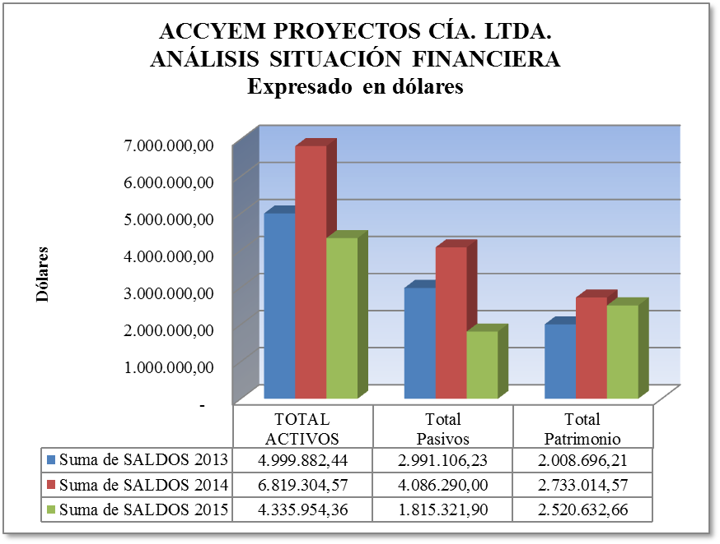
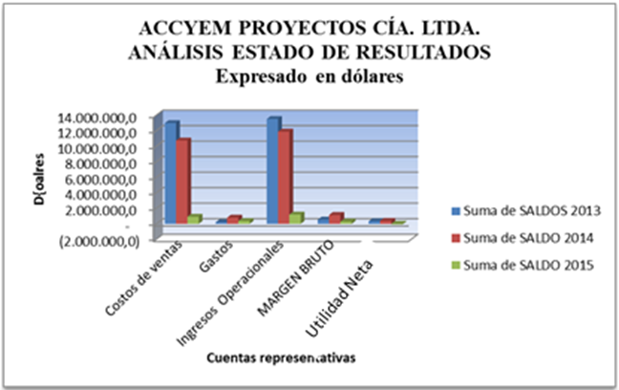
AÑO 2015
AÑO 2014
AÑO 2013
R
E
S
U
L
T
A
D
O
S
INGRESOS | 1.192.848,4 | (10.693.318,5) | -90% | 11.886.166,9 | (1.630.838,8) | -12,1% | 13.517.005,7
COSTOS | 910.051,1 | (9.835.414,6) | -91,5% | 10.745.465,7 | (2.235.983,8) | -17,2% | 12.981.449,5
GASTOS | 365.257,2 | (431.995,8) | -54,2% | 797.253,0 | 585.385,9 | 276,3% | 211.867,1
Sueldos y Beneficios empleados | 123.644,4 | (571.714,2) | -82,2% | 695.358,6 | 611.824,2 | 732,4% | 83.534,4
Depreciaciones | 28.906,7 | 11.531,3 | 66,4% | 17.375,3 | (1.140,7) | 100% | 18.516,0
Derivados de la operación (excesos de costos) | 165.033,4 | 84.800,1 | 105,7% | 80.233,3 | (28.759,0) | -26,4% | 108.992,3
UTILIDAD OPERACIÓN | (82.459,8) | (425.908,0) | -124,0% | 343.448,2 | 19.759,1 | 6,1% | 323.689,1
Rendimientos financieros | - | (39.542,7) | -100% | 39.542,7 | 25.687,0 | 185,4% | 13.855,7
Gastos financieros | 1.871,3 | 1.871,3 | 100% | - | - | 0% | -
UTILIDAD NETA | (62.268,7) | (387.810,9) | -119,1% | 325.542,2 | 38.629,2 | 13,5% | 286.913,1

Slide 20
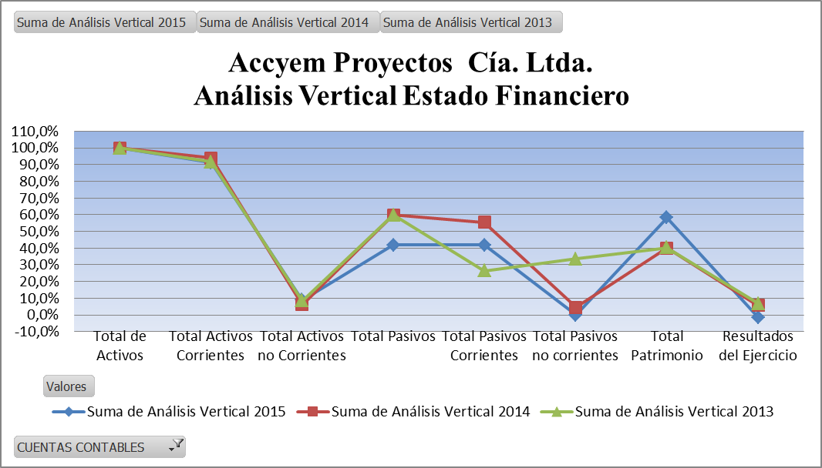
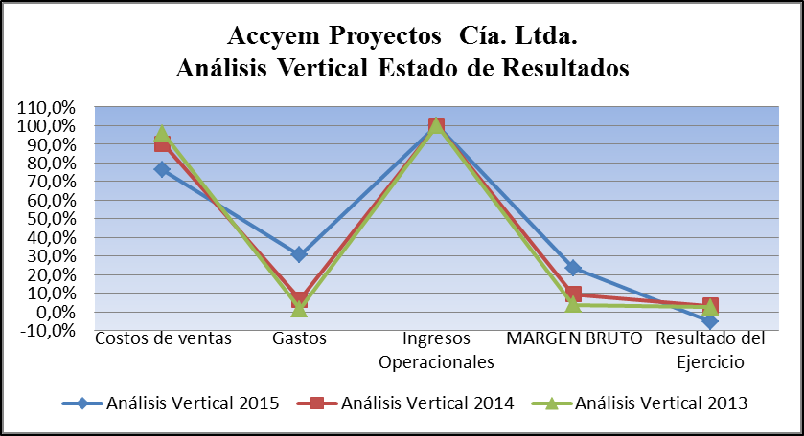
ANÁLISIS DE ESTADOS FINANCIEROS
2013
ACTIVO | FINANCIAMIENTO
ACTIVOS CORRIENTES 91,5% | PASIVOS CORRIENTES 26,3%
 | PASIVOS NO CORRIENTES 33,5%
 | PATRIMONIO 40,2%
ACTIVOS NO CORRIENTES 8,5%
2014
ACTIVO | FINANCIAMIENTO
ACTIVOS CORRIENTES 93,1% | PASIVOS CORRIENTES 63,6%
 | PASIVOS NO CORRIENTES 5,2%
 | PATRIMONIO 46%
ACTIVOS NO CORRIENTES 6,9%
2015
ACTIVO | FINANCIAMIENTO
ACTIVOS CORRIENTES 91,2% | PASIVOS CORRIENTES 41,9%
 | PATRIMONIO 58,1%
ACTIVOS NO CORRIENTES 8,8%

Slide 21
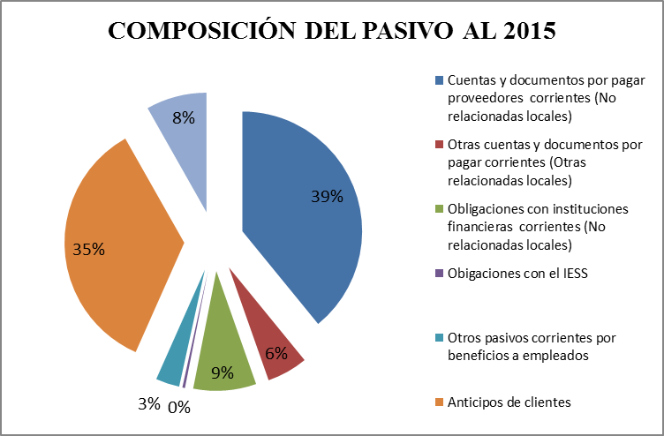
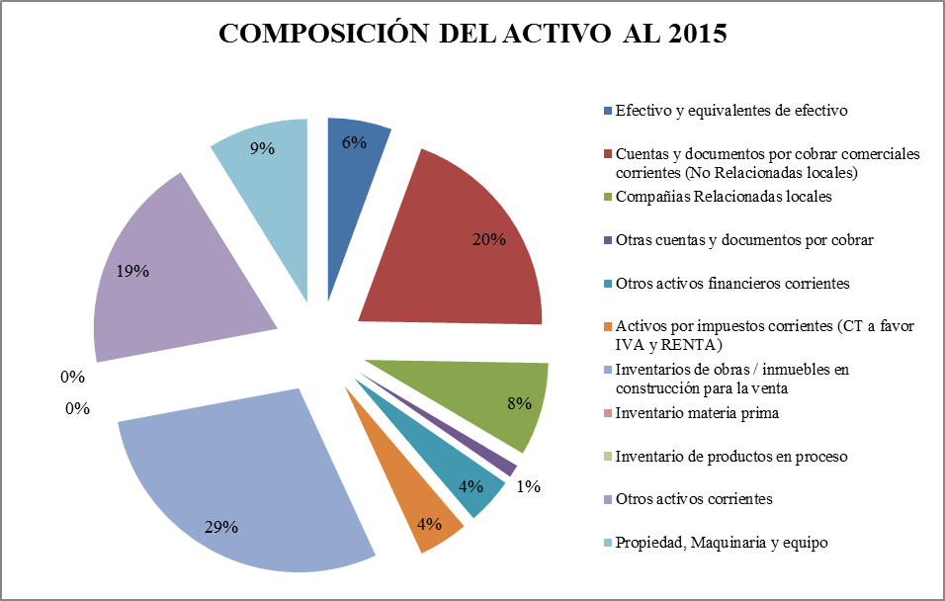
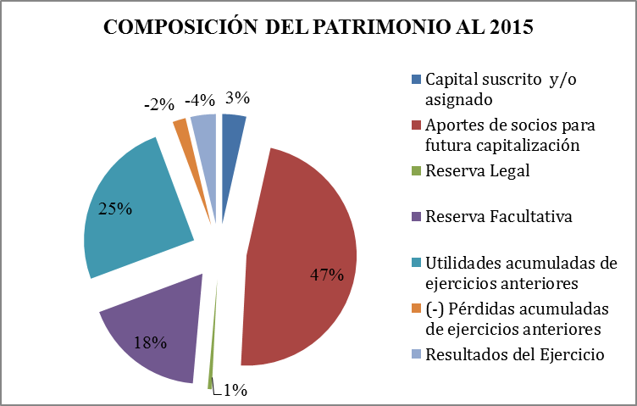
ÍNDICES FINANCIEROS
 |  | 2015 | 2014 | 2013 | I. sector 2014 | I. sector 2013
LIQUIDEZ | Corriente | 2,18 | 1,46 | 3,48 | 1,68 | 1,53
 | Prueba ácida | 1,49 | 0,99 | 1,70 | 1,39 | 1,31
 | Capital de trabajo | 2.137.430,00 | 1.753.062,54 | 3.260.672,29 | - | -

Slide 22
 |  | 2015 | 2014 | 2013 | I. sector 2014 | I. sector 2013
ACTIVIDAD | Rotación cartera | 1,29 | 8,54 | 8,13 | 3,85 | 6,80
 | Rotación de inventarios | 0,96 | 5,43 | 6,75 | - | -
 | Rotación de cuentas por pagar | 0,95 | 8,13 | 38,52 | 3,95 | 6,32
 | Plazo promedio de cobro | 278,34 | 42,15 | 44,31 | 43,63 | 15,79
 | Plazo promedio de inventarios | 374,21 | 66,34 | 53,30 | - | -
 | Plazo promedio de pago | 385,97 | 44,26 | 9,35 | 91,14 | 56,97
 | Rotación sobre activos totales | 0,28 | 2,00 | 2,70 | 0,59 | 0,84
 |  | 2015 | 2014 | 2013 | I. sector 2014 | I. sector 2013
ENDEUDAMIENTO | Endeudamiento total del activo | 0,42 | 0,69 | 0,60 | 0,49 | 0,56
 | Apalancamiento Financiero | 1,72 | 2,18 | 2,49 | 2,08 | -
 | Apalancamiento | 1,72 | 2,18 | 2,49 | 1,60 | 1,68
 | Endeudamiento patrimonial | 0,46 | 0,74 | 0,65 | 0,60 | 0,68
 | Endeudamiento del activo fijo | 6,58 | 6,63 | 4,75 | 1,15 | 1,13
 |  | 2015 | 2014 | 2013 | I. sector 2014 | I. sector 2013
RENTABILIDAD | Rentabilidad sobre las ventas | - | 2,74 | 2,12 | 5,10 | 3,23
 | Rentabilidad sobre utilidad operacional | - | 2,89 | 2,50 | 5,17 | 5,64
 | Rentabilidad sobre utilidad bruta | 23,71 | 9,60 | 3,96 | 39,98 | 49,34
 | Rentabilidad neta sobre el activo | - | 1,61 | 0,92 | 6,21 | 3,82
 | Valor en libros por acción | 25,21 | 27,33 | 20,09 | - | -

Slide 23
MATRIZ DE ASPECTOS FINANCIEROS
Nº | DEBILIDADES | IMPACTO
 |  | ALTO
D1 | Bajo rendimiento de activos fijos sobre las ventas y de rentabilidad sobre el activo total y capital. | X
D2 | El rendimiento sobre activos es menor que el coste de la deuda. | X
D3 | Altos niveles de costos y gastos en la empresa mayores al índice promedio de la industria debido a rebaso de costos programados vs reales y debilidades de control y tratamiento que causan gastos excesivos por un 45% del total de gastos y 14% de ingresos. | X
D4 | Financiamiento de activo fijo con recursos a corto plazo | X
D5 | Alta concentración en cuentas por cobrar representando el 48% de los activos al 2015, pasando de un 10% de representación que tenía al 2013. sin provisión de incobrables. | X
D6 | Pérdida durante el último ejercicio financiero de alrededor de $106.000 por un indebido manejo de gastos, como gestión operativa y de falta de criterio de optimización. | X
D7 | Disminución de ingresos debido a la escasez de contratos con el estado en un 89% pasando de 13 millones aproximadamente al 2013 a 2 millones al 2015, | X
Nº | FORTALEZAS | IMPACTO
 |  | Alto
F1 | Nivel bajo de endeudamiento como del gastos financiero en balances | X
F2 | Liquidez y capital de trabajo a corto plazo favorable para cubrir los pasivos corrientes | X
F3 | Aumento del margen de Utilidad Bruta al 2015 con una consecuente disminución en el costo de ventas al pasar al 2015 a un margen bruto del 24% sobre los ingresos, cuando el año 2013 se tenía apenas un 3%. | X
F4 | Capital de trabajo, índices de razón corriente y prueba ácida favorables, siendo la empresa capaz de cubrir su nivel de pasivo corriente con sus activos corrientes ubicándose por encima de los índices del sector con 2,18 en razón corriente y 1,49 en prueba ácida al 2015. | X
F5 | Retención de utilidades de los últimos años para reinversión en actividad operacional. | X
F6 | Capacidad de recapitalización de los miembros de la empresa
D8 | La empresa no hace uso de un mayor apalancamiento financiero en su estructura de capital para poder evaluar oportunidades de mejora en sus flujos finales de efectivo | X
D9 | La rotación al 2015 para cuentas por cobrar, pagar e inventarios sale totalmente de los índices del sector, desequilibrando el nivel de efectivo de la empresa. | X
D10 | Márgenes de rentabilidad tanto brutos, operacionales y netos bajos en comparación al sector y empresas similares. | X
D11 | Activo fijo mínimo no suficiente para cubrir efectivamente la operación sumado a un margen de mantenimiento alto y falta de tratamiento por riesgos inherentes al mismo. | X

Slide 24
MATRIZ DE SÍNTESIS ESTRATÉGICA
N° | DEBILIDADES DETECTADAS | OBJETIVOS | METAS | ESTRATEGIAS | PLAZO
1 | -Concentración en obras civiles, limitación en diversificación de ingresos. -Bajos niveles de rentabilidad de hasta 3% sobre ingresos | Incrementar las fuentes de ingresos en busca de crecimiento rentable en el mercado con opciones nuevas de inversión en el sector inmobiliario. | Porcentaje de los ingresos procedentes de nuevos servicios que dupliquen al menos los últimos ingresos | Incursión en el mercado inmobiliario de vivienda social con un conjunto habitacional de viviendas de hasta $50.000 dólares. | 2 Años
2 | -Altos niveles de costos y gastos en la empresa mayores al índice promedio de la industria -Alto nivel de gastos por siniestros, contingentes y materiales que encarecen los costos presupuestales tornándose como gastos excesivos | Mejorar el manejo de costos y gastos en operaciones procurando aplicar el criterio de optimización. | -Margen de gastos excesivos no mayor al 6% del total de ingresos -Costos apegados al presupuesto base sin rebasar el +3% de nivel de tolerancia. | Propuesta de sistema de control en costos y gastos aplicados en base a un análisis de los principales factores que afectan las principales problemáticas. | 1 Año de manera continua para los siguientes períodos
3 | Nivel bajo de activo fijo como necesidad de reposición de ciertas maquinarias, junto a una debilidad en tratamiento de los mismos. Subutilización de la capacidad instalada de equipo | Ocupar toda la capacidad de infraestructura y activos fijos que posee la empresa, mejorar el tratamiento de riesgos asociados, como disminución de gastos excesivo en rubro de uso y mantenimiento de maquinaria y equipo obsoleto. | -Optimización de costos de material para obra. -Eliminación de gastos de alquiler de maquinaria y equipo y el 35% de Gastos excesivos por siniestros. -Eliminación de gastos por uso mantenimiento excesivo del 10% de la cuenta de gastos derivados de la operación | Puesta en marcha de planta de asfalto, tratamiento de activo fijo en base a seguros e inversión en la compra de activo fijo para reponer activo fijo obsoleto. | 1 Año de manera continua para los siguientes períodos
4 | -Base estratégica no definida ni de estructura de financiamiento. -La empresa no hace uso de un uso de mayor apalancamiento financiero en su estructura de capital para buscar un equilibrio favorable. | Estructurar una política de financiamiento acorde a las necesidades de estructura financiera necesaria para la empresa. | Ejecución efectiva de estrategias planteadas en base a la política definida. | Planteamiento de lineamientos de financiamiento generales para la actividad de obra civil e inmobiliaria. | 1 Año de manera continua para los siguientes períodos

Slide 25

4. APLICACIÓN DE PLANEACIÓN FINANCIERA
FORMULACIÓN DE OBJETIVOS, ESTRATEGIAS Y PROYECCIONES

Slide 26
CALIFICACIÓN 2,17
El factor externo que pesa más son las oportunidades
MATRIZ EFE
MATRIZ EFI
CALIFICACIÓN 1,57
El factor interno que pesa más son las Debilidades
Prestación de servicios de construcción de obras civiles e inmobiliarias con marca de calidad que satisfaga la demanda del cliente público y privado por medio del establecimiento de relaciones estratégicas con proveedores de materiales y sistemas constructivos, un equipo humano preparado y aplicación de certificaciones de calidad ISO, contribuyendo al crecimiento sostenible de la industria.
Consolidar la imagen de Grupo Accyem Proyectos como una empresa pionera en al ámbito de la construcción capaz de emprender la ejecución de proyectos importantes, con el apoyo e intervención de otras compañías constructoras y financieras, interesadas en realizar inversiones a largo plazo tanto para el sector público como para el sector privado del Ecuador, con un constante compromiso por las necesidades del cliente y la industria, por medio de servicios reconocidos por su calidad, alto nivel tecnológico y eficiencia.
VISIÓN
PLAN SUSTANTIVO
MISIÓN
PRINCIPIOS CORPORATIVOS
TRABAJO EN EQUIPO
RESPONSABILIDAD Y CONFIABILIDAD
MEJORAMIENTO CONTÍNUO
COMPROMISO
CALIDAD
OBJETIVOS ESTRATÉGICOS
MEJORAMIENTO DE SISTEMAS DE CONTROL
AUMENTO DE CAPACIDAD SUBUTILIZADA, TRATAMIENTO DE RIESGOS Y ELIMINACIÓN DE EXCESO DE GASTOS POR USO, MANTENIMIENTO Y ARRIEDO DE ACTIVO FIJO
ESTRUCTURA DE POLIÍTICA GENERAL DE FINANCIAMIENTO
DIVERSIFICACIÓN DE NEGOCIO
CRECIMIENTO
PRODUCTIVIDAD
FINANCIAMIENTO

Slide 27
1. ESTRATEGIA DE DIVERSIFICACIÓN/CRECIMIENTO
MATRIZ DE OBJETIVOS FINANCIEROS DEFINIDOS
PERSPECTIVA | EJE | RIESGO | OBJETIVOS
FINANCIERA | INGRESOS / CRECIMIENTO | LIQUIDEZ/MERCADO | INCREMENTAR LAS FUENTES DE INGRESOS POR MEDIO DE LA INCURSIÓN EN EL SECTOR INMOBILIARIO, QUE PERMITA A LA EMPRESA OBTENER UN INCREMENTO DE INGRESOS MINIMAMENTE EN UN 100% SOBRE EL ÚLTIMO PERÍODO E ÍNDICES DE RENTABILIDAD POSITIVOS, DE MANERA COSOLIDADA CON LA ACTIVIDAD DE OBRAS CIVILES.
ESTRATEGIAS:
1.1.- Desarrollo de un conjunto habitacional de vivienda social enfocado al sector medio-bajo
Parroquia Amaguaña Sector los Cuarteles
COSTO TOTAL DEL PROYECTO
Descripción | Preoperacional | Año 2017 | Año 2018
Materiales utilizados en la ejecución |  | 1.607.967,9 | 1.261.262,1
Mano de Obra |  | 555.800,0 | 477.347,1
CIF |  | 196.713,2 | 148.083,6
Terreno | 360.000,0
Gastos Preoperativos | 220.520,4
Costo total | 580.520,43 | 2.360.481,00 | 1.886.692,75
DETALLE DE COSTOS, PRECIOS Y MARGENES DE RENTABILIDD
Prototipo | Número de viviendas | Costo total | Costo unitario
33 % de Viviendas del tipo A | 40 | 1.497.435,7 | 37.435,9
67% de Viviendas del tipo B | 80 | 3.330.258,5 | 41.628,2
Número de viviendas a construirse | 120 | 4.827.694,2
Margen de Utilidad |  | Precio Unitario
9,5% | 3.564,1 | 41.000,00
10,5% | 4.371,8 | 46.000,00
Prototipo | Precio Metro 2 Etapa I | Precio Metro 2 Etapa II
33 % de Viviendas del tipo A | 482,35 | 501,6
67% de Viviendas del tipo B | 541,18 | 573,6

Slide 28
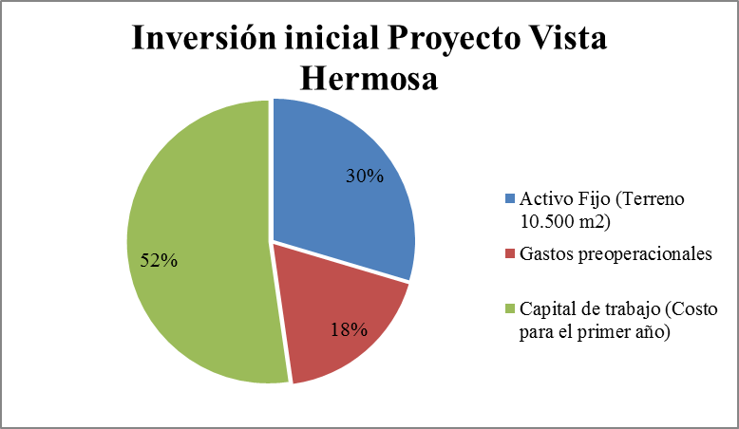
1. ESTRATEGIA DE DIVERSIFICACIÓN
VENTAS PROGRAMADAS POR TRIMESTRES
CRÉDITO CFN
PLAZO
2 años
TASA DE INTERÉS
6,5% anual
Tasa reajustable 6,75% 2do. Año
Ver
FLUJO DE CAJA
VALOR TOTAL DE INTERÉS
$57.530 dólares

Slide 29
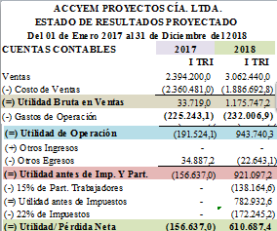



ESTADO DE RESULTADOS
EVALUACIÓN FINANCIERA
Tasa de descuento
WACC
Rd
Rd antes de impuestos: 6,5%
Rd después de impuestos: 4,3%
Re
22,56%
WACC
8,58%
1. Sensibilidad por aumento de costos
ANÁLISIS DE SENSIBILIDAD
2. Sensibilidad por variabilidad en la política de aumento de precios
1.1 Aumento de costos totales
2.1 Disminución en la política de precios II fase
Factor | 0% | 2% | 2,8% | 3,0%
VAN | 86.740 | 25.225 | - | (5.558)
TIR | 18,32% | 11,32% | 8,52% | 7,91%
Tasa de Desc. | 8,58% | 8,54% | 8,52% | 8,52%
Factor | Inicial 4% Tipo A y 6 % Tipo B | 2% Tipo A y 4% Tipo B | 0% Tipo A y 2% Tipo B | 0% Tipo A y 0% Tipo B
VAN | 86.740 | 58.696 | 30.652 | 9.978
TIR | 18,32% | 15,24% | 12,10% | 9,74%
Tasa de Desc. | 8,58% | 8,58% | 8,58% | 8,58%
ANÁLISIS DE PUNTO DE EQUILIBRIO
$$PEx=\frac{CF}{PVu−Cvu}$$
2.2 Disminución en el precio inicial de vivienda
$PEx=\frac{196.136,5}{41.000−31.930,6}$ ➔ 24,03
TIPO A
Factor | -1% | -2% | -2,2% | -3,0%
VAN | 47.301 | 7.875,46 | - | (31.538,09)
TIR | 13,9% | 9,5% | 8,6% | 5,1%
Tasa de Desc. | 8,6% | 8,6% | 8,6% | 8,6%
$PEx=\frac{377.772,9}{46.000−36.888,3}$➔41,46
TIPO B

Slide 30
2. ESTRATEGIA DE PRODUCTIVIDAD
MATRIZ DE OBJETIVOS FINANCIEROS DEFINIDOS
PERSPECTIVA | EJE | RIESGO | OBJETIVOS
FINANCIERA | PRODUCTIVIDAD | LIQUIDEZ/OPERATIVO | MEJORAR EL SISTEMA DE MANEJO Y CONTROL DE COSTOS Y GASTOS EN OPERACIONES DE OBRAS CIVILES CON EL FIN DE DISMINUIR LOS RUBROS EXCESIVOS DE GASTOS HASTA EN UN 55% Y LOGRAR UNA OPTIMIZACIÓN DE COSTOS DE CONSTRUCCIÓN, QUE PERMITA OBTENER UN MARGEN DE RENTABILIDAD OPERACIONAL DE AL MENOS UN 5%.
ESTRATEGIAS:
2.1.- Desarrollo de un sistema de control de costos y gastos
CONTROL FINANCIERO PRESUPUESTARIO
Presupuestos por obras
Necesidad de control permanente
Nivel de tolerancia del presupuesto base al presupuesto real de +-3%
Ver
FORMATO DE CONTROL FINANCIERO PRESUPUESTARIO

Slide 31
2. ESTRATEGIA DE PRODUCTIVIDAD
IDENTIFICACIÓN Y ANÁLISIS DE EVENTOS EN EJECUCIÓN DE OBRAS CIVILES QUE AFECTAN LOS COSTOS Y GASTOS.
EVENTO | IMPACTO | Acciones propuestas (Control) | Indicador |  | Beneficios
Activos fijos no asegurados | 35% del Rubro de Gastos derivados de la operación | Asegurar los activos fijos con seguros acorde el nivel de riesgo presenciado e importancia dentro de la operación. | Aseguramiento de al menos el 50% de sus activos fijos más relevantes para la actividad | Prima de riesgo pagada vs Riesgo cubierto | Disminución del alto rubro por siniestros de maquinaria y equipo en las obras ejecutadas por medio de una estrategia de contratación de seguros.
 |  |  |  | Prima de riesgo / Activo fijo total
 |  |  |  | Activos fijos asegurados /Activos fijos totales
Inexistencia de un análisis de Riesgos de trabajo asociados a la ejecución de obras
 |  | Estudio de riesgos por obra | Renovación anual de prima y análisis costo/beneficio | Riesgo detectado vs Respuesta dada al riesgo
 |  | Pólizas de seguro |  | Beneficio real de seguro/ Prima pagada
 |  | Revisión de cambios y análisis situacional del entorno. |  | Índices de siniestros reales/Total de Siniestros analizados
Divergencias en la compra y consumo de materiales respecto al presupuesto base | Cuenta de costos por material superior al presupuestado inicialmente en un 10% | Revisión presupuestal semanal de los rubros del presupuesto de obra. | Nivel de tolerancia de divergencia de costos por materiales del presupuesto real al presupuesto inicial de máximo el 3%. . | Compras +-3 % Nivel de tolerancia | Costos de materiales u otros insumos apegados al presupuesto inicial de obra sin altos desfases que afecten el margen de utilidad bruta sobre los ingresos
 |  | Realización de ajustes presupuestarios en base a situaciones cambiantes del mercado. |  | Compras reales/ Compras presupuestadas
 |  | Desarrollo y seguimiento de un cronograma de compras acorde a necesidades de abastecimiento de planificación estipulada. |  | Ajustes realizados/ Ajustes máximos permitidos
 |  | Aprobación efectivas por niveles en compra de material y /o repuesto u otro insumo. |  | Compras adicionales reales / Compras permitidas

Slide 32
IDENTIFICACIÓN Y ANÁLISIS DE EVENTOS EN EJECUCIÓN DE OBRAS CIVILES QUE AFECTAN LOS COSTOS Y GASTOS.
EVENTO | IMPACTO | Acciones propuestas (Control) | Indicador |  | Beneficios
Deficiencia en manejo de Inventarios de materiales en bodega | Cuenta de costos por material superior al presupuestado inicialmente en un 10% | Realizar comprobaciones del material recibido. | Costos de inventario registrados -+ 3% del costo presupuestado para obras | Registros correctos de entrada y salida / Total de registros existentes | Costos de materiales u otros insumos apegados al presupuesto inicial de obra sin altos desfases que afecten el margen de utilidad bruta sobre los ingresos
 |  | Verificar la autorización del Director de obra en todos los pedidos de materia prima y suministros que se realicen.
 |  | Reporte semanal elaborado por el Director de obra y revisado por el área Financiera del avance de obra en consumo de materiales. |  | Reportes semanales aprobados/ Reportes semanales presentados
 |  | Revisión y seguimiento permanente de existencias. |  | Material comprado conforme /Material total recibido
Rubros de gastos por concepto de mantenimiento y alquiler de equipo y maquinaria, que superan el presupuesto de obra, considerados como excesivos. | 10% del Rubro de Gastos derivados de la operación Necesidad de alquiler de maquinaria | Control permanente y de reporte semanal de gastos por mantenimiento y movilización de maquinaria y equipos. | Gastos por uso y mantenimiento de equipos y maquinaria adicional será máximo de un 2% del total designado para cada activo fijo. | Gastos por mantenimiento/ Rendimiento maquinaria -equipo obtenido | Disminución de los gastos excesivos en mantenimiento no justificado a su rendimiento, como rubros por alquiler de maquinaria que encarecen el presupuesto inicial
 |  | Control de rendimiento de maquinaria vs programación de manera mensual. |  | Reportes presentados aprobados /Reportes presentados totales programados
 |  | Verificar que perfil y habilidades del personal a cargo de los equipos y maquinaria como entrega de reportes de uso y mantenimiento semanales. | Otros gastos derivados de la operación no mayor al 6% del total de ingresos
 |  | Reemplazo de activo fijo causante de mayores gastos por uso y mantenimiento.
 |  |  |  | Alquiler de maquinaria / Valor asignado por el rubro del equipo en el presupuesto.

Slide 33
3. ESTRATEGIA DE PRODUCTIVIDAD
MATRIZ DE OBJETIVOS FINANCIEROS DEFINIDOS
PERSPECTIVA | EJE | RIESGO | OBJETIVOS
FINANCIERA | PRODUCTIVIDAD | LIQUIDEZ/OPERATIVO | MEJORAR EL TRATAMIENTO DE ACTIVO FIJO POR MEDIO DE UNA OCUPACIÓN TOTAL DE SU CAPACIDAD PRODUCTIVA, INVERSIÓN EN MANEJO DE RIESGOS ASOCIADOS Y ELIMINACIÓN DE GASTOS ASOCIADOS CON ACTIVO OBSOLETO , CON LA FINALIDAD DE OBTENER RESULTADOS DE RENDIMIENTO QUE SUPEREN LA INVERSIÓN REALIZADA.
ESTRATEGIAS:
3.1.- Puesta en marcha de una planta de asfalto
3.2.- Aseguramiento de maquinaria y equipo
3.3.- Inversión en activo fijo
3.1 PUESTA EN MARCHA PLANTA ASFÁLTICA
PLANTA DE MEZCLA ASFÁLTICA
ACCYEM PROYECTOS CÍA. LTDA
ANÁLISIS DE PRECIOS POR HORA DE PRODUCCIÓN
 |  | RENDIMIENTO |  | 76 m3 por hora
Rubro | Producción de espesor de carpeta asfáltica para pavimento flexible con mezcla convencional |  |  |  | Unidad m3
A | MATERIALES |  |  | Total A | 98,5
B | MANO DE OBRA |  |  | Total B | 0,2
C | EQUIPO |  |  | Total C | 13,1
 | COSTO DIRECTO |  |  |  | 111,7
 | COSTO INDIRECTO ( 12%) |  |  |  | 13,4
 | COSTO TOTAL |  |  |  | 125,2
 | UTILIDAD (10%) |  |  |  | 12,5
 | PRECIO DE VENTA POR METRO CÚBICO |  |  |  | 137,7
Detalle | Cantidad | Precio | Inversión necesaria
Motor eléctrico trifásico | 2 | 7.200,00 | 14.400,00
Detalle inversión inicial para puesta en marcha Planta Asfáltica

Slide 34
3. ESTRATEGIA DE PRODUCTIVIDAD
3.1 PUESTA EN MARCHA PLANTA ASFÁLTICA
-6,51% en Costo de material de asfaltado
3.2 TRATAMIENTO POR SEGUROS DE MAQUINARIA Y EQUIPO
BENEFICIOS
OPTIMIZACIÓN DE COSTOS POR MATERIAL ASFÁLTICO DE -6,51% SOBRE EL PRESUPUESTO BASE
PÓLIZA DE SEGURO SEGUROS LA UNIÓN S.A.
PROPIEDAD ASEGURADA ➔ quipo y maquinaria incluyendo equipos auxiliares conectados o no al equipo o maquinaria objeto del seguro..
OPORTUNIDAD DE VENDER ASFALTO A OTRAS EMPRESAS PARA CUBRIR DEMANDA AL SER UNA MATERIA PRIMA DE BAJO COSTO PARA CARRETERAS

Slide 35
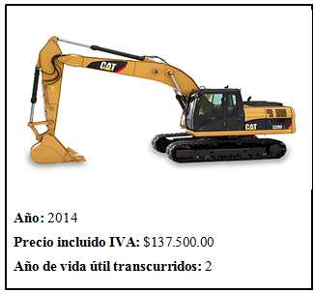
3.2 TRATAMIENTO POR SEGUROS DE MAQUINARIA Y EQUIPO
BENEFICIO
Disminución de la cuenta de resultados de Gastos derivados de la operación en la cual se cargan los gastos excesivos de la ejecución de obras, donde el 35% de la misma está representada por gastos por siniestros en ejecución de obras en el uso de maquinaria y equipo.
INVERSIÓN TOTAL
MAQUINARIA
$137.500
PIEZA PLANTA ASFÁLTICA
$14.400
3.3 INVERSIÓN EN ACTIVO FIJO (MAQUINARIA)
COMPRA RETROEXCAVADORA CATERPILLAR
Período (Trimestres) | Dividendo | Interés | Capital | Saldo
0 |  |  |  | 151.900
1 | 41.852 | 3.877 | 37.975 | 113.925
2 | 40.883 | 2.908 | 37.975 | 75.950
3 | 39.914 | 1.939 | 37.975 | 37.975
4 | 38.944 | 969 | 37.975 | -
Total | 133.115 | 13.715 | 119.400 | -
EVALUACIÓN DE FINANCIAMIENTO
DEUDA 100%
CAPITAL PROPIO 100%
Rd: 10,21% Tasa corporativa empresarial
Re: 22,10%

Slide 36
4. ESTRATEGIA DE FINANCIAMIENTO
ESTRATEGIAS:
4.1.- Política de financiamiento general para obras civiles e inmobiliarias
MATRIZ DE OBJETIVOS FINANCIEROS DEFINIDOS
PERSPECTIVA | EJE | RIESGO | OBJETIVOS
FINANCIERA | FINANCIAMIENTO | LIQUIDEZ | ESTRUCTURAR UNA POLÍTICA DE FINANCIAMIENTO GENERAL ACORDE A LAS NECESIDADES DE ESTRUCTURA DE CAPITAL QUE REQUIERA LA EMPRESA Y PLANES CONTINGENTES DE ACCIÓN OPERATIVA PROPUESTOS EN EL SEGMENTO INMOBILIARIO Y DE OBRAS CIVILES.
4.1.1 Política de Obras Civiles
Buscar alianzas con proveedores que permitan mantener un nivel de crédito operativo similar a los plazos de cobro que mantiene la compañía
Mantener un endeudamiento de mediano y largo plazo que se encuentre en razón de su actividad operativa dentro de las exigencias que mantienen los contratistas
Procurar el mantenimiento de diversas líneas de crédito abiertas con instituciones financieras del país.
Procurar que la ejecución de obras se realice con recursos de anticipos y gestión de cobro de planillas mediante una debida estrategia de cobro
Incluir la estrategia de retención de al menos el 75% de utilidades del ejercicio.
La adquisición de activo fijo se deberá realizar con créditos a largo plazo de preferencia.
Incursionar en medidas de financiamiento de bajo costo que ofrece el mercado de valores
En caso de aceptación de capital de inversionistas nuevos, deberá condicionarse la venta de acciones de la empresa a una proporción no mayor al 25% del capital total y la venta de cada acción deberá realizarse a un precio superior al valor nominal
4.1.2 Política para actividad Inmobiliaria
Determinar la tasa de costo financiero más óptima de la banca privada y pública por medio de una comparación de las opciones existentes
Realizar inversiones de capital propio en la medida que no desequilibre las reservas del patrimonio para cubrir actividades operativas y contingentes de la ejecución de obras civiles
Trabajar con préstamos de largo plazo que cubran al menos el alcance del tiempo invertido en el desarrollo del proyecto para su cancelación.

Slide 37
ESTADOS FINANCIEROS PROYECTADOS Y EVALUACIÓN
ESTADO DE RESULTADOS CONSOLIDADO CON INVERSIÓN ACTIVO FIJO 100% DEUDA
ESTRUCTURA DE FINANCIAMIENTO | Inversión | Participación | Costo | Costo después de impuestos | TMAR PONDERADA
Aporte compradores promitentes | 319.200,00 | 23,34% | 0,00% | 0,00% | 0,00%
Aporte socios | 360.000,00 | 26,32% | 22,35% | 22,35% | 5,88%
Aporte institución financiera | 688.625,44 | 50,34% | 7,32% | 4,85% | 2,44%
Total | 1.335.325,44 |  |  |  | 8,33%
ESTADO DE RESULTADOS OBRAS CIVILES
Actividad | Préstamo a solicitar | Costo financiero | Participación | Costo total ponderado
Inmobiliaria | 536.725,44 | 6,5% | 77,9% | 5,07%
Activo fijo | 151.900,00 | 10,2% | 22,1% | 2,25%
Total | 688.625,44 |  |  | 7,32%

Slide 38
Inversión inicial a recuperar
$360.000
ESTADOS FINANCIEROS PROYECTADOS Y EVALUACIÓN
EVALUACIÓN FINANCIERA OPCIÓN 1
ESTRUCTURA DE FINANCIAMIENTO | Inversión | Participación | Costo | Costo después de impuestos | TMAR PONDERADA
Aporte compradores promitentes | 319.200,00 | 23,90% | 0,00% | 0,00% | 0,00%
Aporte socios | 479.400,00 | 35,90% | 22,35% | 22,35% | 8,02%
Aporte institución financiera | 536.725,44 | 40,19% | 7,18% | 4,76% | 1,91%
Total | 1.335.325,44 |  |  |  | 9,94%
ESTADO DE RESULTADOS CONSOLIDADO CON INVERSIÓN ACTIVO FIJO 100% CAPITAL PROPIO
Inversión inicial a recuperar
$511.900
EVALUACIÓN FINANCIERA OPCIÓN 2

Slide 39
ESTADOS FINANCIEROS E ÍNDICES PROYECTADOS
ESTADO DE SITUACIÓN FINANCIERA CONSOLIDADO
ESTADO DE SITUACION FINANCIERA
AL 31 DE DICIEMBRE DEL 2016-2018
EXPRESADO EN DÓLARES
CUENTAS CONTABLES | SALDOS 2016 | SALDOS 2017 | SALDOS 2018
Total Activos Corrientes | 3.087.478,9 | 3.269.842,9 | 3.490.792,7
Total Activos no Corrientes | 403.510,7 | 366.312,3 | 331.614,0
TOTAL ACTIVOS | 3.490.989,5 | 3.636.842,9 | 3.822.406,7
Total Pasivos Corrientes | 715.818,5 | 211.788,4 | 244.280,7
Total Pasivos no corrientes | - | 536.725,4 | -
TOTAL PASIVOS | 715.818,5 | 748.513,8 | 244.280,7
TOTAL PATRIMONIO | 2.775.171,1 | 2.887.641,4 | 3.578.125,9
TOTAL PASIVO + PATRIMONIO | 3.490.989,5 | 3.636.842,9 | 3.822.406,7
ÍNDICES FINANCIEROS
 |  | Base 2015 | 2016 | 2017 | 2018
L I Q U I D E Z | Corriente | 2,2 | 4,3 | 15,4 | 14,3
 | Prueba ácida | 1,5 | 1,9 | 9,4 | 11,0

Slide 40
 |  | Base 2015 | 2016 | 2017 | 2018
A C T I V I D A D | Rotación cartera | 1,3 | 2,7 | 10,6 | 3,4
 | Rotación de inventarios | 1,0 | 1,1 | 2,9 | 1,8
 | Rotación de cuentas por pagar | 0,9 | 1,9 | 6,3 | -
 | Plazo promedio de cobro | 278,3 | 131,4 | 34,0 | 131,1
 | Plazo promedio de inventarios | 374,2 | 338,7 | 123,0 | 197,6
 | Plazo promedio de pago | 386,0 | 187,8 | 57,1 | -
 | Rotación de activos fijos | 3,1 | 6,6 | 13,4 | 9,2
 | Rotación sobre activos totales | 0,3 | 0,8 | 1,4 | 0,8
ÍNDICES PROYECTADOS
 |  | Base 2015 | 2016 | 2017 | 2018
ENDEUDAMIENTO | Endeudamiento total del activo | 0,4 | 0,2 | 0,2 | 0,1
 | Apalancamiento Financiero | 1,7 | 1,2 | 0,9 | 1,1
 | Apalancamiento | 1,7 | 1,3 | 1,3 | 1,1
 | Endeudamiento patrimonial | 0,5 | 0,3 | 0,3 | 0,1
 |  | Base 2015 | 2016 | 2017 | 2018
RENTABILIDAD | Rentabilidad sobre las ventas | - | 5,7% | 1,8% | 18,8%
 | Rentabilidad financiera | (0,1) | 0,05 | 0,02 | 0,17
 | Rentabilidad sobre utilidad operacional | - | 8,6% | 3,6% | 26,7%
 | Rentabilidad sobre utilidad bruta | 23,7 | 21,8% | 10,8% | 38,4%
 | Rentabilidad neta sobre el activo | - | 4,3% | 2,4% | 15,1%
 | Valor en libros por acción | 25,2 | 27,8 | 28,9 | 35,8

Slide 41
ESTADO DE FLUJO DE EFECTIVO CONSOLIDADO
ACCYEM PROYECTOS CÍA. LTDA.
FLUJO DE EFECTIVO CONSOLIDADO
Del 01 de Enero 2016 al 31 de Diciembre del 2018
A. FLUJO POR ACTIVIDADES DE OPERACIÓN | 2016 | 2017 | 2018
(+) Disminución de cuentas por cobrar a clientes | 3.509.993,9 | 5.241.930,8 | 3.062.440,0
(-) Disminución de proveedores | (2.897.712,7) | (4.416.975,2) | (1.886.692,8)
(-) Gastos Preoperacionales | 0 | (220.520,4) | 0
(-) Pago de impuestos y participaciones | 0 | (29.874,8) | (10.525,8)
(-) Gastos Operativos | (358.885,1) | (356.616,0) | (365.478,3)
EFECTIVO GENERADO POR OPERACIONES | 253.396,2 | 217.944,4 | 799.743,1
B. FLUJO POR ACTIVIDADES DE INVERSIÓN
(-) Aumento de Activos Fijos | (151.900,0) | - | -
(+) Disminución de Activos Fijos | 32.500,0 | - | -
(-) Aumento de Inversiones de Inversiones Temporales | - | (750.000,0) | (750.000,0)
(+) Disminución de Inversiones de Inversiones Temporales | 179.576,5 | - | 1.500.000,0
(+) Aumento de interés en inversiones | 2.581,4 | - | 75.468,8
EFECTIVO PROVISTO POR ACTIVIDADES DE INVERSIÓN | 62.757,9 | (750.000,0) | 825.468,8
C. FLUJO POR ACTIVIDADES DE FINANCIAMIENTO
(+)Aumento de préstamos a corto plazo | 85.000,0 | - | -
(-) Disminución de préstamos a corto plazo | (239.122,9) | - | -
(+) Aumento de préstamos a largo plazo | 119.400,0 | 536.725,4 | -
(-) Disminución de préstamos a largo plazo |  | (119.400,0) | (536.725,4)
(-) Aumento de intereses en préstamos | (4.351,6) | (42.506,4) | (22.643,1)
EFECTIVO PROVISTO POR ACTIVIDADES DE FINANCIAMIENTO | (39.074,5) | 374.819,1 | (559.368,5)
INCREMENTO NETO DE EFECTIVO Y EQUIVALENTES DE EFECTIVO | 277.079,6 | (157.236,6) | 1.065.843,3
Efectivo y equivalentes de efectivo al inicio del año | 243.265,2 | 520.344,8 | 363.108,2
Efectivo y equivalentes de efectivo al final del año | 520.344,8 | 363.108,2 | 1.428.951,6

Slide 42
5. CONCLUSIONES Y RECOMENDACIONES
CONCLUSIONES
Se determinaron desequilibrios presentados en el sector que han limitado su crecimiento en el último año en materia de obras civiles que han disminuido los ingresos por falta de contratos y aspectos en materia política, legal y económica que han frenado la inversión, encontrándose mayor viabilidad en el segmento inmobiliario de vivienda social.
Se detectaron a nivel interno deficiencias que no le han permitido mantener un margen de rentabilidad al 2015 comenzando por la ausencia de una estrategia consolidada en un plan financiero a nivel estratégico, como falta de mejoramiento de sus procesos y aplicación de controles eficientes
Con el modelo propuesto se ha logrado abarcar las debilidades más viables de enmendar en la empresa, lo cual junto a las oportunidades que presenta el mercado y un mejor manejo de gestión como a nivel de política financiera lograrán aumentar sus índices de rentabilidad.
A nivel de política de financiamiento de acuerdo al conocimiento sobre el sector y el perspectivas que desea seguir la empresa a futuro se ha definido lineamientos generales por separado para cada segmento de mercado en el cual la empresa estará inmersa lo próximos tres años debido a que la estructura de capital requerida en cada segmento de mercado difiere.
Los resultados consolidados de ambas actividades indican que la compañía en un escenario factible de efectuarse pueda obtener una rentabilidad de hasta un 7,63% promedio para los años en análisis y un VPN de $263.667 dólares luego de recuperar su inversión inicial , rentabilidad similar a la que otras empresas del sector con referentes positivos obtienen.
La principal estrategia que la compañía tiene es la de diversificar su flujo de ingresos por medio de reforzar la incursión en nuevos segmentos de mercado con oportunidades de crecimiento presentado en el nicho de vivienda social, obteniendo resultados favorables en su evaluación de $86.739 dólares en VPN y una TIR de 18,32% superando en alrededor de 10 puntos porcentuales a la tasa de descuento
Los tipos de estrategia definidas para los objetivos enfocados en la mejora de eficiencia de costos-gastos permitirán que se lleve un sistema de control que permita la alineación de presupuestos reales a su programación inicial, adicionalmente obteniéndose una optimización en un 45% para los años siguientes analizados en gastos derivados de operaciones y un 6, 51% en costo de material asfaltado.

Slide 43
5. CONCLUSIONES Y RECOMENDACIONES
RECOMENDACIONES
Realizar un análisis de tendencias del sector de manera permanente de forma que permita ajustar los planes conforme las estrategias definidas realizando un estudio de variables
Realizar e implementar un plan estratégico que sea la base de objetivos y estrategias de todas las áreas organizacionales especialmente en el área financiera, así como realizar una revisión y definición de sus procesos financieros y de control
La dirección deberá analizar las estrategias planteadas en la planeación presentada en este trabajo, de manera que los resultados proyectados puedan ser útiles y favorables para que la empresa pueda mejorar sus índices y rentabilidad
Al ser proyectos de índole diferente es necesario que la estructura financiera que maneje para cada uno se lleve conforme la propuesta de lineamientos de política financiera planteados debido a que se deben llevar por separado los flujos de efectivo que generen los mismos para evitar problemas de necesidad adicional de fondos .
Aplicar los sistemas de control presupuestario propuestos y extender los mismos a otros eventos que puedan afectar considerablemente el presupuesto base de obra realizando un análisis de riesgos de la actividad operativa con mayor amplitud que tengan impactos altos a nivel financiero por lo menos a nivel de cada contrato a ejecutar.
Aprovechar las oportunidades de crédito a costos bajos que instituciones públicas como privadas otorgan para el segmento de vivienda y las favorables condiciones tanto a nivel de deudor para la ejecución del proyecto como convenios con el BIESS para los promitentes compradores que le permiten obtener créditos a los mismos
Manejar la estrategia de diversificación como un objetivo primordial dentro de los establecidos debido al menor crecimiento del segmento de obras civiles, ya que la misma permitirá a la empresa subsistir y tener presencia en el mercado, por lo que deberá seguir la propuesta definida y modificar las estrategias conforme la ejecución real.
Realizar análisis financieros y de flujos de efectivo de manera permanente cada período.
Aplicar otras formas de conseguir ingresos adicionales, siendo una de ellas la utilización de la capacidad de la Planta de asfalto para la producción y venta del material a otras empresas; así como la ejecución de sus otras áreas de servicios como prefabricados.

Slide 44


